Slide 1
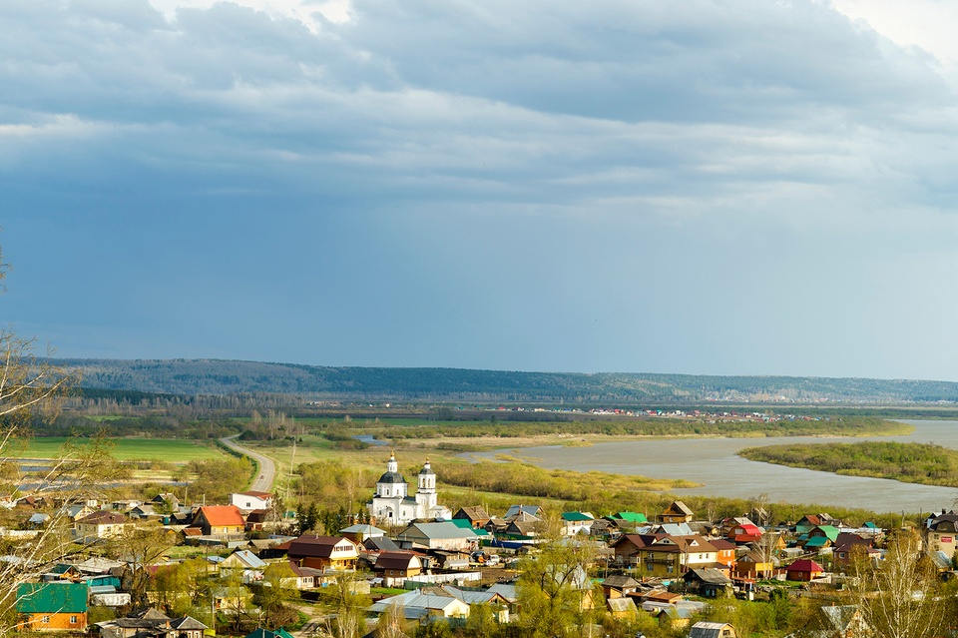
ТОМСКИЙ РАЙОН
БЮДЖЕТ ДЛЯ ГРАЖДАН
На основе решения Думы Томского района №22 от 22.12.2020 «Об утверждении бюджета Томского района на 2021 год и плановый период 2022 и 2023 годов»

Slide 2
БЮДЖЕТ ТОМСКОГО РАЙОНА ОСНОВЫВАЕТСЯ НА:
Положениях послания Президента РФ Федеральному
собранию РФ, определяющих бюджетную политику
Прогнозе социально-экономического развития
муниципального образования «Томский район»
Основных направлениях бюджетной и налоговой
политики Томского района
Муниципальных программах Томского района

Slide 3
ОСНОВНЫЕ ПРАВОВЫЕ АКТЫ, РЕГУЛИРУЮЩИЕ БЮДЖЕТНЫЕ ПРАВООТНОШЕНИЯ В ТОМСКОМ РАЙОНЕ
Конституция Российской Федерации
Бюджетный кодекс Российской Федерации
Налоговый кодекс Российской Федерации
ФЗ №131 от 06.10.03 «Об общих принципах организации местного самоуправления в Российской Федерации»
Нормативные акты Томской области, муниципальные правовые акты Томского района
Устав муниципального образования «Томский район»

Slide 4
ЦЕЛЬ И ОСНОВНЫЕ ЗАДАЧИ БЮДЖЕТНОЙ ПОЛИТИКИ ТОМСКОГО РАЙОНА НА 2021 ГОД И ПЛАНОВЫЙ ПЕРИОД 2022-2023 ГОДОВ
Цель:
Обеспечение долгосрочной сбалансированности и устойчивости финансовой системы района при безусловном исполнении всех принятых обязательств наиболее эффективным способом. Реализация мер по повышению эффективности управления бюджетными расходами
интеграция национальных проектов в муниципальные программы Томского района
расширение практики осуществления бюджетных расходов на проектных принципах управления
совершенствование управления муниципальным имуществом и сетью учреждений
совершенствование системы межбюджетных отношений
совершенствование технологий и процедур планирования, исполнения расходов бюджета Томского района
совершенствование механизмов мониторинга и контроля реализации муниципальных программ Томского района;
повышение качества планирования расходов на финансовое обеспечение муниципальных заданий на оказание муниципальных услуг (выполнение работ)

Slide 5
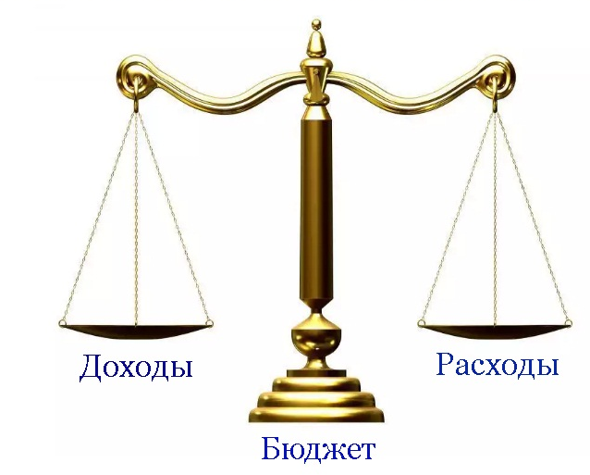
ОСНОВНЫЕ ПАРАМЕТРЫ БЮДЖЕТА ТОМСКОГО РАЙОНА НА 2021 ГОД И ПЛАНОВЫЙ ПЕРИОД 2022-2023 ГОДОВ
тыс.руб.
 | 2021 год | 2022 год | 2023 год
Доходы | 2 927 083,8 | 2 386 278,4 | 2 347 273,7
Расходы | 2 927 083,8 | 2 386 278,4 | 2 347 273,7
Финансовый результат | 0,00 | 0,00 | 0,00
Сбалансированный бюджет – это бюджет, в котором доходы соответствуют расходам
рублей
 | 2021 год | 2022 год | 2023 год
Доходы на 1 жителя | 36 818,7 | 30 016,1 | 29 525,5
Расходы на 1 жителя | 36 818,7 | 30 016,1 | 29 525,5

Slide 6
СТРУКТУРА ДОХОДОВ БЮДЖЕТА ТОМСКОГО РАЙОНА
Налоговые доходы
Неналоговые доходы
Безвозмездные поступления
-налог на доходы физических лиц;
-акцизы по подакцизным товарам (продукции), производимым на территории Российской Федерации;
-налог, взимаемый в связи с применением упрощенной системы налогообложения;
-единый налог на вмененный доход;
-единый сельскохозяйственный налог;
-налог, взимаемый в связи с применением патентной системы налогообложения;
-налог на добычу общераспространенных полезных ископаемых;
-государственная пошлина
-доходы от использования имущества, находящегося в муниципальной собственности;
-платежи при пользовании природными ресурсами;
-доходы от продажи материальных и нематериальных активов;
-штрафы, санкции, возмещение ущерба;
-прочие неналоговые доходы
-безвозмездные поступления из бюджета Томской области:
дотации
субсидии
субвенции
иные межбюджетные трансферты;
-безвозмездные поступления из бюджетов сельских поселений;
-прочие безвозмездные поступления

Slide 7
ДОХОДЫ БЮДЖЕТА ТОМСКОГО РАЙОНА
НА 2020-2022 годы
Налоговые доходы:
2021 - 436 692,0 тыс.руб.
2022 - 408 002,0 тыс.руб.
2023 - 438 080,5 тыс.руб
Неналоговые доходы:
2021 – 73 994,6 тыс.руб.
2022 - 71 019,3 тыс.руб.
2023 - 72 744,0 тыс.руб
Безвозмездные
поступления
из бюджета Томской
области:
2021 - 2 373 017,8 тыс.руб.
2022 - 1 863 319,3 тыс.руб.
2023 – 1 792 183,5 тыс.руб.
Безвозмездные
поступления из
бюджетов сельских
поселений:
2021 - 43 379,4 тыс.руб.
2022 - 43 937,8 тыс.руб.
2023 - 44 265,7 тыс.руб.

Slide 8
ДОХОДЫ БЮДЖЕТА ТОМСКОГО РАЙОНА
тыс.руб.

Slide 9
НАЛОГОВЫЕ ДОХОДЫ БЮДЖЕТА ТОМСКОГО РАЙОНА
2020г.
2021г.
2022г.
2023г.
Доля, %

Slide 10
НЕНАЛОГОВЫЕ ДОХОДЫ БЮДЖЕТА ТОМСКОГО РАЙОНА
2020 г
2021 г
2022 г
2023 г
Доля, %
Доходы от использования имущества, находящегося в муниципальной собственности
Платежи при пользовании природными ресурсами
Продажа имущества, находящегося в муниципальной собственности
Штрафы
Прочие неналоговые доходы

Slide 11
БЕЗВОЗМЕЗДНЫЕ ПОСТУПЛЕНИЯ
тыс.руб.

Slide 12
СТРУКТУРА РАСХОДОВ БЮДЖЕТА ТОМСКОГО РАЙОНА
тыс.руб.
Основные направления расходов | 2021 год | 2022 год | 2023 год
Общегосударственные вопросы | 169 413,2 | 160 222,3 | 162 637,6
Национальная оборона | 5 472,1 | 5 528,8 | 5 751,4
Национальная безопасность и правоохранительная деятельность | 300,0 | 137,6 | 147,9
Национальная экономика | 365 451,7 | 136 761,4 | 133 913,4
Жилищно-коммунальное хозяйство | 141 306,3 | 73 188,8 | 36 573,3
Образование | 1 918 357,2 | 1 724 651,7 | 1 719 857,7
Культура, кинематография | 89 387,7 | 77 646,5 | 78 951,3
Социальная политика | 88 715,2 | 75 726,5 | 76 227,4
Физическая культура и спорт | 18 954,6 | 18 519,5 | 18 881,2
Обслуживание государственного и муниципального долга | 0,00 | 0,0 | 0,0
Межбюджетные трансферты общего характера | 129 725,8 | 113 895,3 | 114 332,5
Итого | 2 927 083,8 | 2 386 278,4 | 2 347 273,7

Slide 13
РАСХОДЫ БЮДЖЕТА ТОМСКОГО РАЙОНА В 2021 ГОДУ

Slide 14
ПРОГРАММНЫЙ БЮДЖЕТ
С 2016 года бюджет Томского района формируются в новом «программном» формате на основе муниципальных программ. Муниципальная программа — это инструмент программно-целевого планирования и управления муниципальными финансами. Каждая программа увязывает бюджетные ассигнования с результатами их использования для достижения заявленных целей. Программный бюджет призван повысить качество формирования и исполнения главного финансового документа.
МП «Развитие малого и среднего предпринимательства
в Томском районе»
МП «Формирование современной среды и архитектурного облика Томского района»
МП «Развитие сельскохозяйственного производства
Томского района»
МП «Улучшение условий и охраны труда
в Томском районе »
МП «Социальное развитие Томского района »
МП «Развитие образования в Томском районе»
МП «Эффективное управление муниципальным имуществом Томского района »
МП «Развитие информационного общества в Томском районе »
МП «Обеспечение безопасности населения Томского района»
МП «Эффективное управление муниципальными финансами Томского района »
МП «Улучшение комфортности проживания на территории Томского района »

Slide 15
МУНИЦИПАЛЬНЫЕ ПРОГРАММЫ
№ | Муниципальные программы | План на 2021 год | План на 2022 год | План на 2023 год
1 | Муниципальная программа "Развитие малого и среднего предпринимательства в Томском районе" | 760,0 | 696,9 | 749,4
2 | Муниципальная программа "Улучшение условий и охраны труда в Томском районе" | 180,0 | 165,1 | 177,5
3 | Муниципальная программа "Эффективное управление муниципальным имуществом Томского района" | 1 434,0 | 6 676,3 | 1 413,9
4 | Муниципальная программа "Эффективное управление муниципальными финансами Томского района" | 137 100,0 | 121 168,3 | 121 959,4
5 | Муниципальная программа "Развитие сельскохозяйственного производства Томского района" | 79 731,7 | 78 636,5 | 78 864,2
6 | Муниципальная программа "Развитие образования в Томском районе" | 1 876 361,8 | 1 678 468,9 | 1 680 632,3
7 | Муниципальная программа "Социальное развитие Томского района" | 208 375,2 | 200 869,0 | 195 881,6
8 | Муниципальная программа "Развитие информационного общества в Томском районе" | 1 213,0 | 1 112,4 | 1 196,0
9 | Муниципальная программа "Улучшение комфортности проживания на территории Томского района" | 97 682,6 | 58 803,4 | 22 022,6
10 | Муниципальная программа "Обеспечение безопасности населения Томского района" | 266,0 | 243,9 | 262,3
11 | Муниципальная программа "Формирование современной среды и архитектурного облика Томского района" | 294 363,6 | 24 962,3 | 26 993,7
 | Итого | 2 697 467,9 | 2 171 803,0 | 2 130 152,9

Slide 16
ПРОГРАММНЫЕ И НЕПРОГРАММНЫЕ РАСХОДЫ
Доля, %
тыс.руб.
 | 2021 год | 2022 год | 2023 год
Программные расходы | 2 697 467,9 | 2 171 803,0 | 2 130 152,9
Непрограммные расходы | 229 615,9 | 214 475,4 | 217 120,8
Итого | 2 927 083,8 | 2 386 278,4 | 2 347 273,7

